Slide 1
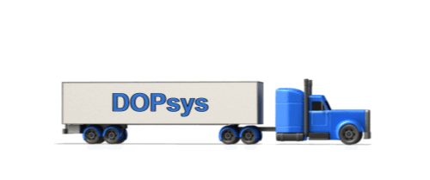
ปัญหาการขนส่ง Transportation Problem
บรรยาย โดย ผู้ช่วยศาสตราจารย์สุเนตร มูลทา
คณะวิศวกรรมศาสตร์ สถาบันเทคโนโลยีปทุมวัน

Slide 2
Transportation Prpblem
เป็นปัญหาที่เกี่ยวกับการจัดสรรสินค้า จากแหล่งต้นทาง (Source)ได้แก่ โรงงาน โกดัง คลังสินค้า เป็นต้น) ไปยังแหล่งปลายทาง ( Destination) ได้แก่ ร้านค้า ลูกค้า โดยเสียค่าใช้จ่ายขนส่งรวมต่ำที่สุด
รูปแบบปัญหาการขนส่ง
ประกอบด้วย
1. แหล่งต้นทาง (Source) ใช้สัญลักษณ์ M แห่ง ( M ≥ 2)
2. แหล่งปลายทาง (Destination) ใช้สัญลักณ์ n แห่ง ( n ≥ 2)
3. ค่าขนส่งต่อหน่วย( Transportation Cost) ใช้สัญลักษณ์ C_{ij}
4.จำนวนสินค้าที่แหล่งต้นทางที่ i มีอยู่ (Supply) i=1,2,3,…,m
5.จำนวนสินค้าที่แหล่งปลายทาง ที่ j สั่งซื้อหรือต้องการ j=1,2,3,…,n
- กำหนดให้ X_{ij} = จำนวนสินค้าที่ส่งจากต้นทางที่ i ไปปลายทางที่ j
- Z = ค่าขนส่งรวม
Notes:
เป็นแหล่งที่มีความสามารถในการผลิต ได้แก่ โรงงานหรือแหล่งวัตถุดิบ คลังสินค้า ฯลฯ
แหล่งรับวัตถุดิบ หรือสินค้าต่อหน่วย จากต้นทาง
ค่าใช้จ่ายในการขนส่งต่อหน่วย จากต้นทาง ไปยังปลายทาง จะแตกต่างกัน ขึ้นอยู่กับ ระยะทางและสภาพการณ์ขนส่ง

Slide 3
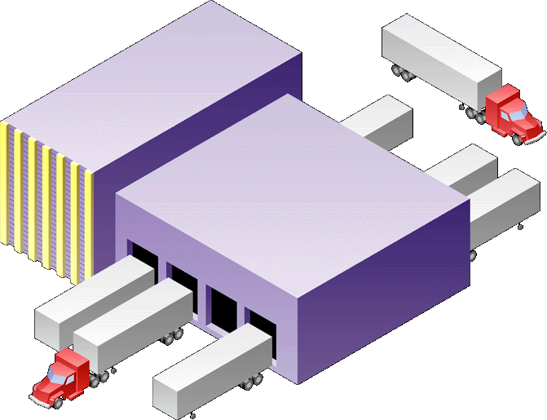
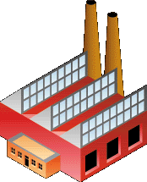
Source (ต้นทาง) หรือแหล่งผลิต
Destination (ปลายทาง)
คลัง A
โรงงาน A
โรงงาน B
คลัง B
โรงงาน C
คลัง C

Slide 4
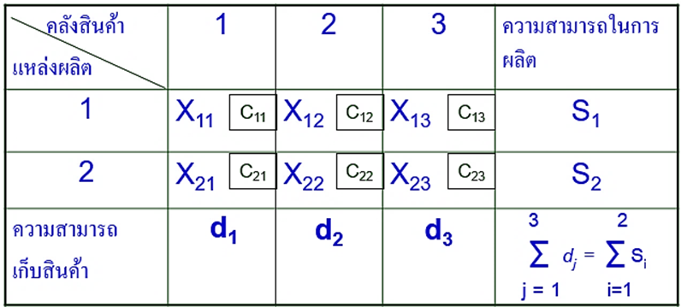
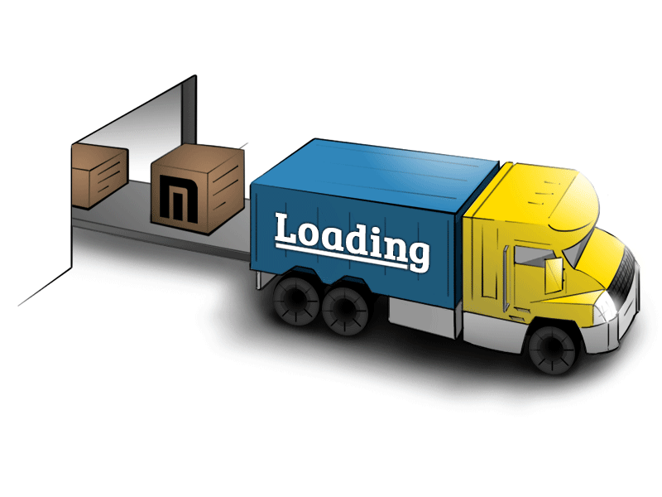
Transportation Prpblem
ปัญหาของการขนส่งคือ หาค่า X_{ij} ซึ่งทำให้ค่าใช้จ่ายในการขนส่งน้อยที่สุด
โดยมีข้อจำกัดด้านแหล่งผลิต และคลังสินค้า
ให้ C_{ij} เป็นราคาค่าขนส่งต่อ 1 หน่วยของสินค้าจากแหล่งผลิต i ไปคลัง j
ให้ X_{ij} เป็นจำนวนสินค้าที่ขนส่งจากแหล่งผลิต i ไปคลัง j
S_{i} เป็นปริมาณสินค้าที่แหล่งผลิต i ผลิตได้ในช่วงระยะเวลาหนึ่งๆ
d_{j} เป็นปริมาณสินค้าที่คลังสินค้า j จะรับได้ในช่วงระยะเวลาหนึ่งๆ
เช่น
X₁₁ = เป็นจำนวนสินค้าที่ขนส่งจากแหล่งผลิต(โรงงาน) 1 ไปคลัง 1
X₂₃ = เป็นจำนวนสินค้าที่ขนส่งจากแหล่งผลิต(โรงงาน) 2 ไปคลัง 3
C₁₁ = เป็นค่าขนส่งสินค้าที่ขนส่งจากแหล่งผลิต(โรงงาน) 1 ไปคลัง 1

Slide 5
Transportation Prpblem
ตัวอย่าง เช่น โรงงาน a1 ตั้งอยู่ใน สมุทรปราการ มีความสามารถผลิตได้ a1 หน่วยต่อเดือน
ปลายทาง ได้แก่ ตัวแทนจำหน่าย ซึ่งมี n แห่ง
เป้าของการแก้ปัญหา คือ จะต้องส่งสินค้าจากแหล่งต้นทางแต่ละแห่ง ไปทางยังปลายทางใดบ้าง เป็นจำนวนเท่าใด หรือปริมาณเท่าใด เพื่อที่จะได้ค่าขนส่งรวมต่ำที่สุด ( Minimize Z)
สมการ เขียนได้ดังนี้
Minimize Z = C₁₁.X₁₁ + C₁₂.X₁₂ + …+C_{mn}.X_{mn}
Cij = ค่าขนส่งสินค้าต่อหน่วย ในการขนส่งจาก แหล่งต้นทางที่ i ไปยังปลายทาง ที่ j
i = 1, 2,…..m
j = 1, 2,…. n

Slide 6
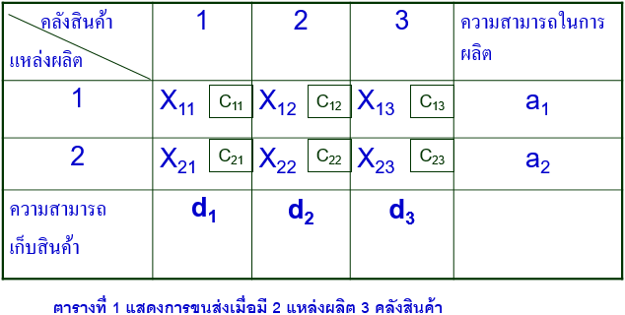
Transportation Prpblem
โดยมีเงื่อนไข จะมี 2 ด้าน
1. ด้านต้นทาง ( จำนวนสินค้าที่มีผลิตได้)
แหล่งต้นทางที่1 : X₁₁ + X₁₂ +…+X_{1n} ≤ a₁
แหล่งต้นทางที่2 : X₂₁ + X₂₂ +…+X_{2n} ≤ a₂
แหล่งต้นทางที่m : X_{m1} + X_{m2} +…+X_{mn} ≤ a_{m}
2. ด้านปลายทาง ( จำนวนสินค้าที่ต้องการ)
ปลายทางที่1 : X₁₁ + X₂₁ +…+_{1n} ≤ d₁
ปลายทางที่2 : X₂₁ + X₂₂ +…+X_{2n} ≤ d₂
ปลายทางทื่n : X_{n1} + X_{n2} +…+X_{mn} ≤ d_{n}
และ X_{ij} ≥ 0
C₁₁
ค่าขนส่งต่อหน่วยในการขนส่งสินค้าจากต้นทางที่ 1 ไปยังปลายทาง ที่1
X₁₁
จำนวนสินค้าที่จากต้นทางที่ 1 ไปยังปลายทาง ที่1

Slide 7
Transportation Prpblem
ตัวอย่าง บริษัทผลิตน้ำอัดลมแห่งหนึ่ง มีโรงงานที่ทำการผลิตขนาดใหญ่อยู่ 3 โรง แต่ละโรงผลิตแล้ว จะส่งสินค้าไปยังโกดังเก็บสินค้าใกล้ๆแหล่งขาย เพื่อสะดวกในการขนส่ง ดังรายละเอียด ข้อมูลตามตาราง

Slide 8
Transportation Prpblem
การแก้ไขปัญหา
โดยการแก้ไขหาผลลัพธ์เบื้องต้น มี 3 วิธี
1. Northwest Corner Rule
2. North to South Method
3. Vagel’s Approxination Method ( VAM)
- ขั้นตอนการปรับปรุงค่าใช้จ่าย ด้วยวิธี Steping Stone
โดยเลือกวิธีใด วิธีหนึ่ง จากข้างต้น เพื่อหาค่าใช้จ่ายต่ำที่สุด

Slide 9
Transportation Prpblem
วิธีที่ 1 Northwest Corner Rule
โรงงาน โกดัง | 1 | 2 | 3 | 4 | Si
A | 5 | 2 | 6 | 4 | 500
B | 4 | 3 | 5 | 2 | 800
C | 3 | 4 | 6 | 5 | 600
Dj | 300 | 650 | 500 | 550 | 1900
 |  |  |  |  | 2000
โรงงาน โกดัง | 1 | 2 | 3 | 4 | Si
A | 5 | 2 | 6 | 4 | 500
B | 4 | 3 | 5 | 2 | 800
C | 3 | 4 | 6 | 5 | 600
S/D | 0 | 0 | 0 | 0 | 100
Dj | 300 | 650 | 500 | 550 | 2000
 |  |  |  |  | 2000
Notes:
สร้างตารางแล้ว จะเห็นว่าปัญหาที่เกิดขึ้นคือ ความต้องการของลูกค้า 2000 แต่ผลิตได้ จำนวน 1900 เราผลิตไม่พอกับความต้องการ ซึ่งต้องผลิตเพิ่มขึ้นอีก 100 เพื่อให้พอกับความต้องการของลูกค้า เราจึงต้องสร้าง ช่อง dummy หลอกขึ้นมา เพื่อให้สมดุล ระหว่าง Demand &Supply

Slide 10
Transportation Prpblem
เริ่มแก้ปัญหา Northwest Corner Rule
ไม่สนใจ เรื่องค่าใช้จ่าย จะมากหรือน้อย จะจัดโดยใครสั่งก่อน จะส่งสินค้าให้ก่อน
เริ่มต้นที่มุม(Corner) ส่งสินค้าเรียงมาเรื่อยๆ จนหมด Stock A ก่อน แล้วค่อยเลื่อนลงมา
B →C ตามลำดับ
ตรวจเชคดูว่า สินค้าหมดหรือคงเหลือ หรือไม่ ครบถ้วนทั้งในแนวตั้งและนอน
300
200
200
สรุปค่าใช้จ่ายในการขนส่งรวม
(300 x 5)+(200 x 2)+(450 x 3)+(350 x 5)+ (150 x 6)+(450 x 5)+(100 x 0)
= 8,150 บาท
450
350
350
150
450
450
100

Slide 11
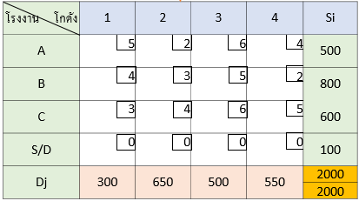
Transportation Prpblem
วิธีที่ 2 North to South Method
จะพิจารณาค่าใช้จ่ายต่ำสุดมาก่อน
ดูค่าใช้จ่ายต่ำสุดในแต่ละแถวก่อน เช่น แถว A : 2, 4, 5, 6
นั่นคือ 2 แล้วก็เลือกเติมตัวเลขลงไป นั้น คือ 500 หมด stock แล้วเลื่อนลงไป Bต่อไป
แถว B ค่าต่ำสุด คือ 2 ที่แถว B4 ใส่ตัวเลข 550 stock ยังเหลือ 250
มองดูในแถวว่า ค่าต่ำสุดรองลงมา คือ 3 ที่แถว B2 ใส่ 150 และเหลือ ใน stockอีก100 เลือกใส่ช่อง 4 หมด stock
500
แถว C มีค่าต่ำสุด คือ 3 ใส่ 200 และ ช่อง c3 ใส่ 400 หมด stock
100
150
550
250
100
แถว S/D ที่เหลือ 100 นำมาใส่ช่อง c3 หมด stock พอดี
200
400
400
สรุปค่าใช้จ่ายรวม
500x2 + 100x4 + 150x3 +550x2 +200x3 +
400x6 + 100 x 0
= 5950 บาท
ค่าใช้จ่ายลดลง : 8150 – 5950 = 2000 บาท
100
200
150
100

Slide 12
Transportation Prpblem
วิธี Vagel’s Approxination Method ( VAM)
ในการจัดสรร จะเลือกค่าต่ำสุด ทุกช่องก่อน โดยหาค่าแตกต่างระหว่างค่าตำสุดกับรองต่ำสุด
ครั้งที่ 1 ค่าสูงสุด คือ 5 (คอลัม 3) ค่าต่ำสุดคือ 0 แล้วใส่ตัวเลข 100
หมด stock แล้วลากเส้นทับไว้
4-2 = 2
500
4-2 = 2
3-2 = 1
ครั้งที่ 2 ค่าสูงสุด คือ 2 มี / ค่า ให้เลือกค่าที่มีค่าขนส่งต่ำสุด ในที่นี้เลือก แถวบน ที่ช่อง 2 แล้วใส่ตัวเลข 500 หมด stock แล้วลากเส้นทับไว้
150
550
3-2 = 1
3-2 = 1
4-3 = 1
300
300
4-3 = 1
4-3 = 1
100
ครั้งที่ 3 ค่าสูงสุด คือ 3 (คอลัม4) ค่าต่ำสุดคือ 2 แล้วใส่ตัวเลข 550 หมด stock แล้วลากเส้นทับไว้
150
400
ครั้งที่ 4 ดูว่าช่องใดมีค่าต่ำสุด เลือกช่องใดก็ได้ ถ้ามีค่าเท่ากัน ในนี้เลือก
แถวB2ใส่ 150 หมด stock แล้วลากเส้นทับไว้
3-0 = 3
2-0 = 2
5-0 = 5
2-0 = 2
4-3 = 1
3-2 = 1
6-5 = 1
4-2 = 2
4-3 = 1
4-3 = 1
6-5 = 1
5-2 = 3
ที่เหลือ ค่าต่ำสุดคือ C1 ใส่ 300 และช่อง C3 ใส่ 300 ที่เหลือ
ครบพอดี
สรุปค่าใช้จ่ายรวม 500x2 +150x3 + 550x2 +300x3 + 300x6 +100x0 = 5750 บาท
Notes:
หาค่าต่ำสุดครั้งที่ 1 แถวนอนและแนวตั้ง A (5 2 6 4 ) : 2-4 = 2
หาค่าต่ำสุดครั้งที่ 2 แถวนอนและแนวตั้งที่เหลือ A B Cยังเท่าเดิม แต่มีผลแนวตั้ง จะเห็นค่าสูงสุด2ค่า คือ 2 ดังนั้น ดูค่าขนส่งตัวไหนต่ำสุดเลือกตัวนั้น แต่ถ้าเท่ากันอีก ก็เลือกอันไหนก็ได้
ครั้งที่ 3 เหลือ B C ค่าเท่าเดิม แต่แนวตั้ง หาใหม่
ครั้งที่4 ดูค่าความต่างทั้งแนวตั้งและแนวนอน ว่าช่องใดมีค่าต่ำสุด เลือกช่องใดก็ได้ ถ้ามีค่าเท่ากัน ในนี้เลือก แถวB2 ใส่ 150
ค่าใช้จ่ายรวม = 5750 ลดลง 5950 – 5750 = 200 บาท

Slide 13
Transportation Prpblem
Steping Stone Method
การหาคำตอบเพื่อลดค่าขนส่งต่ำสุด เป็นขั้นตอนการปรับปรุงค่าใช้จ่าย ด้วยวิธี Steping Stone โดยเลือกวิธีใด วิธีหนึ่ง จากข้างต้น เพื่อหาค่าใช้จ่ายต่ำที่สุด
ถ้าเราเลือกวิธีหาคำตอบเบื้องต้น ที่มีค่าใช้จ่ายสูง เราจะต้องหาหลายรอบ
หลักการ
เลือกช่องที่ไม่ได้ใช้งานมาประเมิน
เริ่มต้น จากช่อง ว่าง แล้วลากผ่านช่องที่ได้ทำการจัดสรร หรือใช้งาน และทวนกลับมายังจุดเริ่มต้น
จุดเริ่มต้น จะเป็นเครื่องหมาย “+” สลับกับ “-” ตามเส้นทางที่ลากผ่าน
ถ้าค่าที่คำนวณได้ เป็น “+” ทุกช่องทาง ถือว่า เป็นช่องทางที่ ค่าขนส่งต่ำที่สุดแล้ว
แต่ถ้า “-” จะต้องทำการปรับปรุง ไปเรื่อยๆ หลายๆรอบจนกว่า จะได้ค่า “+” ทั้งหมด

Slide 14
Transportation Prpblem
ตัวอย่างผลลัพธ์ จาก Northwest Corner Method
1. ช่องทาง A3
2. ช่องทาง A4
300
200
3. ช่องทาง B1
4. ช่องทาง B4
450
350
5. ช่องทาง C1
6. ช่องทาง C2
150
450
100

Slide 15
Transportation Prpblem
ตัวอย่างผลลัพธ์ จาก Northwest Corner Method
นำต้นทุนค่าใช้จ่ายต่อหน่วยมาพิจารณา
เริ่มช่องแรก A3
-
+
+6 -2 +3 -5 = 2 ✓
300
200
450
350
+
-
150
450
100

Slide 16
Transportation Prpblem
ตัวอย่างผลลัพธ์ จาก Northwest Corner Method
นำต้นทุนค่าใช้จ่ายต่อหน่วยมาพิจารณา
เริ่มช่องแรก
A3 : +6 -2 +3 -5 = 2 ✓
300
200
+
A4 : +4 -2 +3 -5+6 -5 = 1 ✓
-
-
+
450
350
150
-
450
+
100

Slide 17
Transportation Prpblem
ตัวอย่างผลลัพธ์ จาก Northwest Corner Method
นำต้นทุนค่าใช้จ่ายต่อหน่วยมาพิจารณา
เริ่มช่องแรก
A3 : +6 -2 +3 -5 = 2 ✓
300
200
A4 : +4 -2 +3 -5+6 -5 = 1 ✓
300
+
-
200
B1 : +4 -5 +2 -3 = -2 ☒
-
+
450
350
B4 : +2 -5 +6 -5 = 0 ✓
+
450
350
-
150
450
150
450
+
-
100
100

Slide 18
Transportation Prpblem
ตัวอย่างผลลัพธ์ จาก Northwest Corner Method
นำต้นทุนค่าใช้จ่ายต่อหน่วยมาพิจารณา
เริ่มช่องแรก
A3 : +6 -2 +3 -5 = 2 ✓
300
200
A4 : +4 -2 +3 -5+6 -5 = 1 ✓
300
+
-
200
+
-
B1 : +4 -5 +2 -3 = -2 ☒
450
350
B4 : +2 -5 +6 -5 = 0 ✓
+
450
350
+
-
-
C1 : +3 -5 +2 -3+5 -6 = -4 ☒
150
450
+
150
-
450
100
100

Slide 19
Transportation Prpblem
ตัวอย่างผลลัพธ์ จาก Northwest Corner Method
นำต้นทุนค่าใช้จ่ายต่อหน่วยมาพิจารณา
เริ่มช่องแรก
A3 : +6 -2 +3 -5 = 2 ✓
300
200
A4 : +4 -2 +3 -5+6 -5 = 1 ✓
300
+
300
200
-
+
200
-
200+150=350
300-150=150
B1 : +4 -5 +2 -3 = -2 ☒
450
350
B4 : +2 -5 +6 -5 = 0 ✓
450
350
+
-
450
+
350
+
-
-
350+150=500
450-150=300
C1 : +3 -5 +2 -3+5 -6 = -4 ☒
150
450
C2: +4 -3 +5 -6 = 0 ✓
150
450
+
+
150
450
-
150-150=0
0+150=150
-
100
100
100
นำ C1 มาปรับปรุง เพราะค่าต่ำสุด และดูจำนวนสินค้าในเส้นทางC1 มีจำนวนน้อยสุด นั่นคือ 150 นำไป +,- ตามเส้นทางที่ลากผ่านของ C1
นำข้อมูลที่ได้ไปปรับปรุงตัวเลขใหม่ เฉพาะ C1ที่เปลี่ยนไป

Slide 20
Transportation Prpblem
150
จัดตารางใหม่ แล้ว คำนวณค่าใช่จ่าย
ในการขนส่งใหม่อีกครั้ง ว่าจะลด
ลงเท่าไหร่
300
350
200
450
350
300
500
150
0
450
150
150x5 + 350x2 + 300x3 + 500x5 + 150x3 + 0x6 + 450x5+ 100x0
= 7550
(8,150 – 7550= 600 บาท)
100
ขั้นตอนต่อไป ตรวจสอบอีกรอบ เหมือนเดิม หาจุดช่องว่าง หาไปเรื่อยจนกว่า ค่าไม่ติดลบ นั่นคือคำตอบที่ต่ำที่สุด ของ การจัดสรร กรณีดังกล่าว

Slide 21
Transportation Prpblem
วิธีตรวจสอบอีกวิธีหนึ่ง นั่นคือ MODI ( Modified Distribution Method)
วิธีนี้จะประหยัดเวลาในการแก้ปัญหากว่า วิธี Stepping Stone
หลักการ
- เราจะต้องคำนวณค่าตัวเลขประจำแถวแนวนอนและแถวแนวตั้ง
- แนวนอน จะกำหนดเป็น R₁ R₂ R₃ … R_{n} ; R_{j} :ค่าประจำแถวแนวนอน
- แนวตั้ง จะกำหนดเป็น K₁ K₂ K₃ … K_{n} ; K_{i} :ค่าประจำแถวแนวตั้ง
เราจะต้องหาให้ได้ว่า K₁ K₂ K₃ แทนด้วยเลขอะไร
จะอาศัยต้นทุนในแต่ละช่อง ใช้สัญลักษณ์ C_{ij}
หาได้จากสมการ R_{j} + K_{i} = C_{ij}
คำนวณจากค่าขนส่ง ในช่องที่เลือกใช้งาน เท่านั้น

Slide 22
Transportation Prpblem
หาได้จากสมการ R_{j} + K_{i} = C_{ij}
ตัวอย่าง ค่าผลลัพธ์จาก NW
 | Ki | K1= | K2= | K3= | Si
Rj |  | 1 | 2 | 3
R1=0 | A |  |  |  | 100
R2= | B |  |  |  | 300
R3= | C |  |  |  | 300
 | Dj | 300 | 200 | 200 | 700
5
4
3
100
เมื่อสร้างตารางเสร็จ กำหนดให้ R1=0 เสมอ
แล้วจะสมารถ แก้สมการหาค่า R,K ได้
คำนวณหาค่า ที่ไม่ได้ใช้(ช่องว่าง,improvement Index)
I_{ij} = C_{ij} - R_{j} - K_{i}
8
4
3
200
100
9
7
5
100
200
เลือกค่าดัขนีที่เป็น ลบ (-) มากที่สุด แล้วปรับวิธีการขนส่ง เหมือน SP

Slide 23
Transportation Prpblem
R_{j} + K_{i} = C_{ij}
 | Ki | K1= | K2= | K3= | Si
Rj |  | 1 | 2 | 3
R1=0 | A |  |  |  | 100
R2= | B |  |  |  | 300
R3= | C |  |  |  | 300
 | Dj | 300 | 200 | 200 | 700
5
1
-1
พิจารณาค่าที่มีการขนส่งเท่านั้น โดยการนำเอาต้นทุน
ในแต่ละช่องมาหา
กำหนดค่า R1=0
แก้สมการหาค่า K1 R2 K2 R3 และ K3
5
4
3
100
8
4
3
3
200
100
1. R1+K1 = 5 , 0+K1 = 5 , K1= 5
9
7
5
2. R2+K1 = 8 , R2+5 = 8 , R2= 3
6
100
200
3. R2+K2 = 4 , 3+K2 = 4 , K2= 1
4. R3+K2 = 7 , R3+1 = 7 , R3= 6
1. R3+K3 = 5 , 6+K3 = 5 , K3= -1
หลังจากนั้น เรามาทดสอบช่องว่าง มีที่ไหนบ้าง

Slide 24
Transportation Prpblem
หลังจากนั้น เรามาทดสอบช่องว่าง (I) มีที่ไหนบ้าง
ช่อง A₂, A₃, B₃ , C₁
 | Ki | K1= 5 | K2= 1 | K3= -1 | Si
Rj |  | 1 | 2 | 3
R1=0 | A |  |  |  | 100
R2= 3 | B |  |  |  | 300
R3= 6 | C |  |  |  | 300
 | Dj | 300 | 200 | 200 | 700
ทดสอบช่อง โดยสมการ
I_{ij} = C_{ij} - R_{j} - K_{i}
5
4
+4
3
100
+3
A₂ : C₁₂ – R₁ - K₂
4 - 0 - 1 = +3
8
4
3
200
100
+1
A₃ : C₁₃ – R₁ - K₃
3 - 0 - (-1) = +4
9
7
5
-2
100
200
B₄ : C₂₃ – R₂ - K₃
3 - 3 - (-1) = +1
C₁ : C₃₁ – R₃ - K₁
9 - 6 - 5 = -2 ***
จะเห็นได้ว่า ช่อง C₁ มีค่าติดลบ มากสุด = -2 จึงไม่สมควรเป็นช่องว่าง เราจำต้องมีการปรับปรุงแก้ไขตัวเลข ในช่อง C₁ นี้

Slide 25
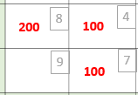
Transportation Prpblem
ปรับแก้ไข เฉพาะบริเวณนี้เท่านั้น
 | Ki | K1= | K2= | K3= | Si
Rj |  | 1 | 2 | 3
R1=0 | A |  |  |  | 100
R2= | B |  |  |  | 300
R3= | C |  |  |  | 300
 | Dj | 300 | 200 | 200 | 700
ช่องที่มีเครื่องหมาย (-) มี 100 , 200
เอาตัวเลขที่มีค่าน้อยที่สุด คือ 100
นำ 100 ไปลบทุกตัวในช่อง (-)
และบวกทุกตัวในช่อง(+)
5
4
3
100
-
8
+
4
3
200
100
9
7
5
-100 +100
100
200
+
100
200
-
100
0
+100 - 100

Slide 26
Transportation Prpblem
 | Ki | K1= | K2= | K3= | Si
Rj |  | 1 | 2 | 3
R1=0 | A |  |  |  | 100
R2= | B |  |  |  | 300
R3= | C |  |  |  | 300
 | Dj | 300 | 200 | 200 | 700
4
3
ทำการหาค่า K,R เพื่อนำไปทดสอบอีกครั้งหนึ่ง
เราจะทำซ้ำไปเรื่อยๆ จนกว่า ค่าที่ได้ทุกช่องไม่ติด(-)
หรือมีค่าเป็น(+)ทั้งหมด
ถือว่า ช่องทางเลือกนั้นมีค่าใช้จ่ายในการขนส่งต่ำสุด
5
100
8
4
3
100
200
9
7
5
100
200

Slide 27
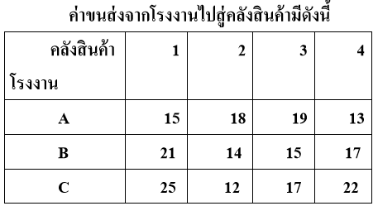
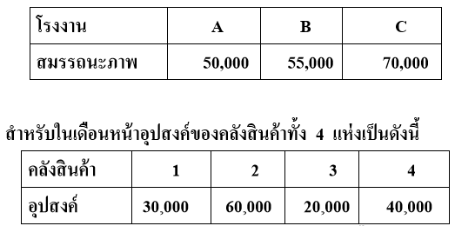
Transportation Prpblem
แบบฝึกหัด
แก้ปัญหาด้วยวิธี Vagel

Slide 28
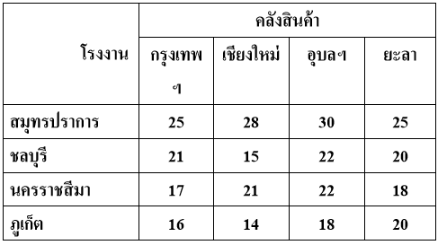
ธุรกิจผลิตเสื้อผ้าสำเร็จรูปแห่งหนึ่งมีโรงงานผลิตอยู่ 4 แห่ง และ ผลิตไปเก็บไว้ในคลังสินค้า จำนวน 4 แห่ง คลังสินค้าจะทำหน้าที่ แจกจ่ายไปสู่ร้านค้าปลีก ดังรายละเอียดต่อไปนี้
โรงงาน 4 แห่งได้แก่ที่จังหวัดสมุทรปราการ ชลบุรีและ นครราชสีมาและภูเก็ต
แต่ละโรงงานมีสมรรถภาพในการผลิตเท่ากับ 17,000 15,500 16,000 และ 18,500 หน่วยตามลำดับ
คลังสินค้า 4 แห่งได้แก่ที่จังหวัด อุบลราชธานี กรุงเทพฯ เชียงใหม่ ยะลา
คลังสินค้าทั้ง 4 แห่งสามารถบรรจุสินค้าได้ 20,000 18,000 , 15,000 และ 16,000 หน่วยตามลำดับ
ตารางการขนส่งปรากฏดังนี้
โดยการแก้ไขหาผลลัพธ์เบื้องต้น มี 3 วิธี
1. Northwest Corner Rule
2. North to South Method
3. Vagel’s Approxination Method ( VAM)

Slide 29
เทคนิคการหาระยะทางร่วมกับค่าขนส่ง (Load-distance-technique)
บรรยายโดย ผู้ช่วยศาสตราจารย์สุเนตร มูลทา
คณะวิศวกรรมศาสตร์ สถาบันเทคโนโลยีปทุมวัน

Slide 30
ตัวอย่าง การแก้ปัญหาระยะทาง
Tesco lotus มีศูนย์กระจายสินค้า 3 แห่ง คือ วังน้อย บางบัวทอง สามโคก โดยมีสาขาต่างๆ ในเขตภาคเหนือ ดังนี้ A อุตรดิตถ์ B ลำพูน C ลำปาง D เชียงราย E เชียงใหม่ ผู้บริหารระดับสูง ต้องการเลือกทำเลที่ตั้ง ศูนย์กระจายสินค้าแห่งใหม่ ในภาคเหนือ
- จะรับสินค้าจาก 1(อ.บางบัวทอง) พิกัด ( 0,0)
- จะรับสินค้าจาก 2(อ.สามโคก) พิกัด ( 7,0)
โดยเลือกทำเลที่ตั้ง 2 ทำเล คือ 1. A อุตรดิตถ์ 2. D เชียงราย
จงคำนวณหาระยะทางที่ประหยัดที่สุด( Load Distance ,LD) ในการขนส่ง
Demand | พิกัด X ( Km.) | พิกัด y ( Km.)
A อุตรดิตถ์ | 308 | 308
B ลำพูน | 210 | 295
C ลำปาง | 140 | 225
D เชียงราย | 250 | 270
E เชียงใหม่ | 231 | 182

Slide 31
แก้ไขปัญหา A (อุตรดิตถ์)ก่อน
สูตรที่ใช้ Demand A = $\sqrt{{(XA −XB)}^{2}+{(YA−YB)}^{2}}$
B
1
C
พิกัด A(อุตรดิตถ์) : (X,Y) ; (308,308)
A
D
A→B = $\sqrt{{(308 −210)}^{2}+{(308−295)}^{2}}$ = 98.86 Km.
2
E
A→C = $\sqrt{{(308 −140)}^{2}+{(308−225)}^{2}}$ = 187.58 Km.
A→D = $\sqrt{{(308 −250)}^{2}+{(308−270)}^{2}}$ = 69.34 Km.
A→E = $\sqrt{{(308 −231)}^{2}+{(308−182)}^{2}}$ = 147.67 Km.
รวมระยะทาง = 503.25 Km.
หาระยะทาง Supply A = $\sqrt{{(XA −XB)}^{2}+{(YA−YB)}^{2}}$
Supply A คือ 1. อ.บางบัวทอง 2. อ.สามโคก พิกัด ( 0,0), (7,0)
1→A = $\sqrt{{(308 −0)}^{2}+{(308−0)}^{2}}$ = 435.58 Km.
รวมระยะทาง = 866.23 Km.
2→A = $\sqrt{{(308 −7)}^{2}+{(308−0)}^{2}}$ = 450.16 Km.

Slide 32
แก้ไขปัญหา D (เขียงราย)
สูตรที่ใช้ Demand D = $\sqrt{{(XA −XB)}^{2}+{(YA−YB)}^{2}}$
A
1
B
พิกัด D(เชียงราย) : (X,Y) ; (250,270)
D
C
D→A = $\sqrt{{(250 −308)}^{2}+{(270−308)}^{2}}$ = 69.34 Km.
2
E
D→B = $\sqrt{{(250 −210)}^{2}+{(270−295)}^{2}}$ = 47.17 Km.
D→C = $\sqrt{{(250 −140)}^{2}+{(270−225)}^{2}}$ = 18.85 Km.
D→E = $\sqrt{{(250 −231)}^{2}+{(270−182)}^{2}}$ = 90.01 Km.
รวมระยะทาง = 325.39 Km.
หาระยะทาง Supply D = $\sqrt{{(XA −XB)}^{2}+{(YA−YB)}^{2}}$
Supply A คือ 1. อ.บางบัวทอง 2. อ.สามโคก พิกัด ( 0,0), (7,0)
1→D = $\sqrt{{(250 −0)}^{2}+{(270−0)}^{2}}$ = 367.97 Km.
รวมระยะทาง = 731.22 Km.
2→D = $\sqrt{{(250 −7)}^{2}+{(270−0)}^{2}}$ = 363.25 Km.

Slide 33
เขียนเป็น Diagram
B
A
อุตรดิตถ์
1
ลำพูน
บางบังทอง
1
บางบังทอง
367 km
B
ลำพูน
435 km
C
ลำปาง
D
A
รวม 503 km
รวม 325 km
D
363 km
C
ลำปาง
450 km
เชียงราย
2
สามโคก
2
สามโคก
E
E
เชียงใหม่
เชียงใหม่
รวม 866 km
รวม 731 km
สรุป เลือก D ( เชียงราย เป็นศูนย์กระจายสินค้าแห่งใหม่ ซึ่งระยะทางรวม 731 km.น้อย กว่า A (อุตรดิตถ์) 866 Km.

